Slide 1
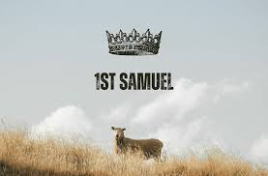
4ta Clase Cap 7-8

Slide 2
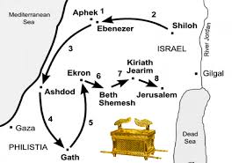
1 Samuel 7:1-2
7 Vinieron los de Quiriat-jearim y llevaron el arca de Jehová, y la pusieron en casa de Abinadab, situada en el collado; y santificaron (consagraron LBLA) a Eleazar su hijo para que guardase el arca de Jehová. ² Desde el día que llegó el arca a Quiriat-jearim pasaron muchos días, veinte años; y toda la casa de Israel lamentaba en pos de Jehová ( añoraban al Señor LBLA ).
Lamento por la condición del arca fuera del tabernáculo.

Slide 3
1 Samuel 7:3-6
³ Habló Samuel a toda la casa de Israel, diciendo: Si de todo vuestro corazón os volvéis a Jehová, quitad los dioses ajenos y a Astarot de entre vosotros, y preparad ( dirigid LBLA )vuestro corazón a Jehová, y solo a él servid, y os librará de la mano de los filisteos. ⁴ Entonces los hijos de Israel quitaron a los baales y a Astarot, y sirvieron solo a Jehová.
⁵ Y Samuel dijo: Reunid a todo Israel en Mizpa, y yo oraré por vosotros a Jehová. ⁶ Y se reunieron en Mizpa, y sacaron agua, y la derramaron delante de Jehová, y ayunaron aquel día, y dijeron allí: Contra Jehová hemos pecado. Y juzgó Samuel a los hijos de Israel en Mizpa.

Slide 4
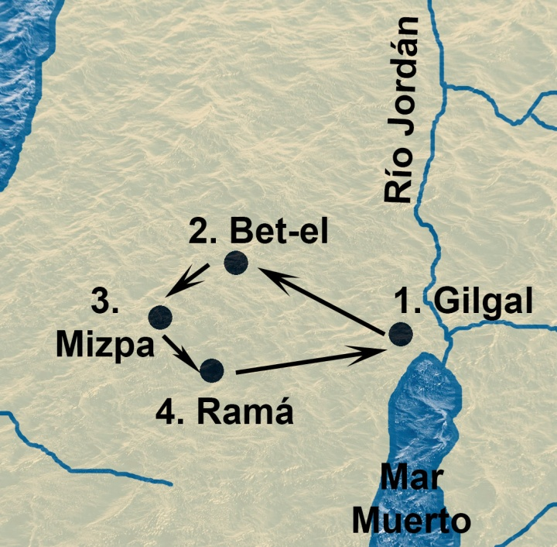
1 Vuelve a haber palabra de Dios, a través de Samuel, se acaba el silencio.
2 Dios les muestra su gran pecado , la idolatría.
Éxodo 20:1-6
20 Y habló Dios todas estas palabras, diciendo: ² Yo soy Jehová tu Dios, que te saqué de la tierra de Egipto, de casa de servidumbre.
No tendrás dioses ajenos delante de mí.
⁴No te harás imagen, ni ninguna semejanza de lo que esté arriba en el cielo, ni abajo en la tierra, ni en las aguas debajo de la tierra. ⁵ No te inclinarás a ellas, ni las honrarás; porque yo soy Jehová tu Dios, fuerte, celoso, que visito la maldad de los padres sobre los hijos hasta la tercera y cuarta generación de los que me aborrecen, ⁶ y hago misericordia a millares, a los que me aman y guardan mis mandamientos.

Slide 5
El nos sacó de Egipto, le pertenecemos, nos compró, nos redimió, por lo tanto es nuestro Dios, somos de El.
Nada debe recibir honra y gloria, sino El.
No debe hacerse imagen de nada creado ( Rom 1:22-23 )
baal , dios cananeo o amorreo, era el dios de la fertilidad y la tormeta, astarot, esposa de baal, diosa del amor y fertilidad, dagón era el dios filisteo del grano, la agricultura, descrito como el padre de baal.
Se les atribuye el dar fertilidad, abundancia de grano, lluvia, todos favores que son exclusivos de Jehová, de El procede todo y estos ídolos le quitan la honra y gloria al único Dios verdadero.

Slide 6
Jeremías 10:9-16
⁹ Traerán plata batida de Tarsis y oro de Ufaz, obra del artífice, y de manos del fundidor; los vestirán de azul y de púrpura, obra de peritos es todo. ¹⁰ Mas Jehová es el Dios verdadero; él es Dios vivo y Rey eterno; a su ira tiembla la tierra, y las naciones no pueden sufrir su indignación.
¹¹ Les diréis así: Los dioses que no hicieron los cielos ni la tierra, desaparezcan de la tierra y de debajo de los cielos.
¹² El que hizo la tierra con su poder, el que puso en orden el mundo con su saber, y extendió los cielos con su sabiduría; ¹³ a su voz se produce muchedumbre de aguas en el cielo, y hace subir las nubes de lo postrero de la tierra; hace los relámpagos con la lluvia, y saca el viento de sus depósitos. ¹⁴ Todo hombre se embrutece, y le falta ciencia; se avergüenza de su ídolo todo fundidor, porque mentirosa es su obra de fundición, y no hay espíritu en ella. ¹⁵ Vanidad son, obra vana; al tiempo de su castigo perecerán. ¹⁶ No es así la porción de Jacob; porque él es el Hacedor de todo, e Israel es la vara de su heredad; Jehová de los ejércitos es su nombre.

Slide 7
Por eso es tan importante el v.12
1 Samuel 7:12
¹² Tomó luego Samuel una piedra y la puso entre Mizpa y Sen, y le puso por nombre Eben-ezer,^{[a]} diciendo: Hasta aquí nos ayudó Jehová.
Samuel atribuye a Jehová toda ayuda recibida, honra y glorifica a Jehová como autor de todo bien recibido, no a otro, solo a El.
Dios es un Dios celoso, que no comparte su gloria. *

Slide 8
3 El derramar agua delante de Jehová (v.6) no tiene precedente como acto penitente en las escrituras, sólo se menciona algo similar en 2 Samuel 23:16.
4 Silo fue asolado por los filisteos por lo que Samuel cita al pueblo en Mizpa, donde será nombrado rey Saúl.
5 El término juzgar acá utilizado es similar al utilizado en Exodo 18, cuando Moisês juzgaba al pueblo y su suegro Jetro le aconsejó delegar la función de juzgar civilmente al pueblo.

Slide 9
1 Samuel 7:7-11
⁷ Cuando oyeron los filisteos que los hijos de Israel estaban reunidos en Mizpa, subieron los príncipes de los filisteos contra Israel; y al oír esto los hijos de Israel, tuvieron temor de los filisteos. ⁸ Entonces dijeron los hijos de Israel a Samuel: No ceses de clamar por nosotros a Jehová nuestro Dios, para que nos guarde de la mano de los filisteos. ⁹ Y Samuel tomó un cordero de leche y lo sacrificó entero en holocausto a Jehová; y clamó Samuel a Jehová por Israel, y Jehová le oyó. ¹⁰ Y aconteció que mientras Samuel sacrificaba el holocausto, los filisteos llegaron para pelear con los hijos de Israel. Mas Jehová tronó aquel día con gran estruendo sobre los filisteos, y los atemorizó, y fueron vencidos delante de Israel. ¹¹ Y saliendo los hijos de Israel de Mizpa, siguieron a los filisteos, hiriéndolos hasta abajo de Bet-car.

Slide 10
1 Son los filisteos quienes ven la oportunidad de atacar y ahora Israel busca ayuda en Jehová.
2 Dice que Dios tronó “ sobre los filisteos “. Para los pueblos antiguos el trueno y el relampago eran señal de la ira divina.
1 Samuel 7:13-14
¹³ Así fueron sometidos los filisteos, y no volvieron más a entrar en el territorio de Israel; y la mano de Jehová estuvo contra los filisteos todos los días de Samuel. ¹⁴ Y fueron restituidas a los hijos de Israel las ciudades que los filisteos habían tomado a los israelitas, desde Ecrón hasta Gat; e Israel libró su territorio de mano de los filisteos. Y hubo paz entre Israel y el amorreo.

Slide 11
Es interesante que cuando el pueblo obedeció la palabra de Jehová, no tuvieron que pelear, porque Dios peleó por ellos…la mano de Jehová.
1 Samuel 17:46-47
⁴⁶ Jehová te entregará hoy en mi mano, y yo te venceré, y te cortaré la cabeza, y daré hoy los cuerpos de los filisteos a las aves del cielo y a las bestias de la tierra; y toda la tierra sabrá que hay Dios en Israel. ⁴⁷ Y sabrá toda esta congregación que Jehová no salva con espada y con lanza; porque de Jehová es la batalla, y él os entregará en nuestras manos.

Slide 12
1 Samuel 7:14-17
¹⁴ Y fueron restituidas a los hijos de Israel las ciudades que los filisteos habían tomado a los israelitas, desde Ecrón hasta Gat; e Israel libró su territorio de mano de los filisteos. Y hubo paz entre Israel y el amorreo.
¹⁵ Y juzgó Samuel a Israel todo el tiempo que vivió. ¹⁶ Y todos los años iba y daba vuelta a Bet-el, a Gilgal y a Mizpa, y juzgaba a Israel en todos estos lugares. ¹⁷ Después volvía a Ramá, porque allí estaba su casa, y allí juzgaba a Israel; y edificó allí un altar a Jehová.

Slide 13
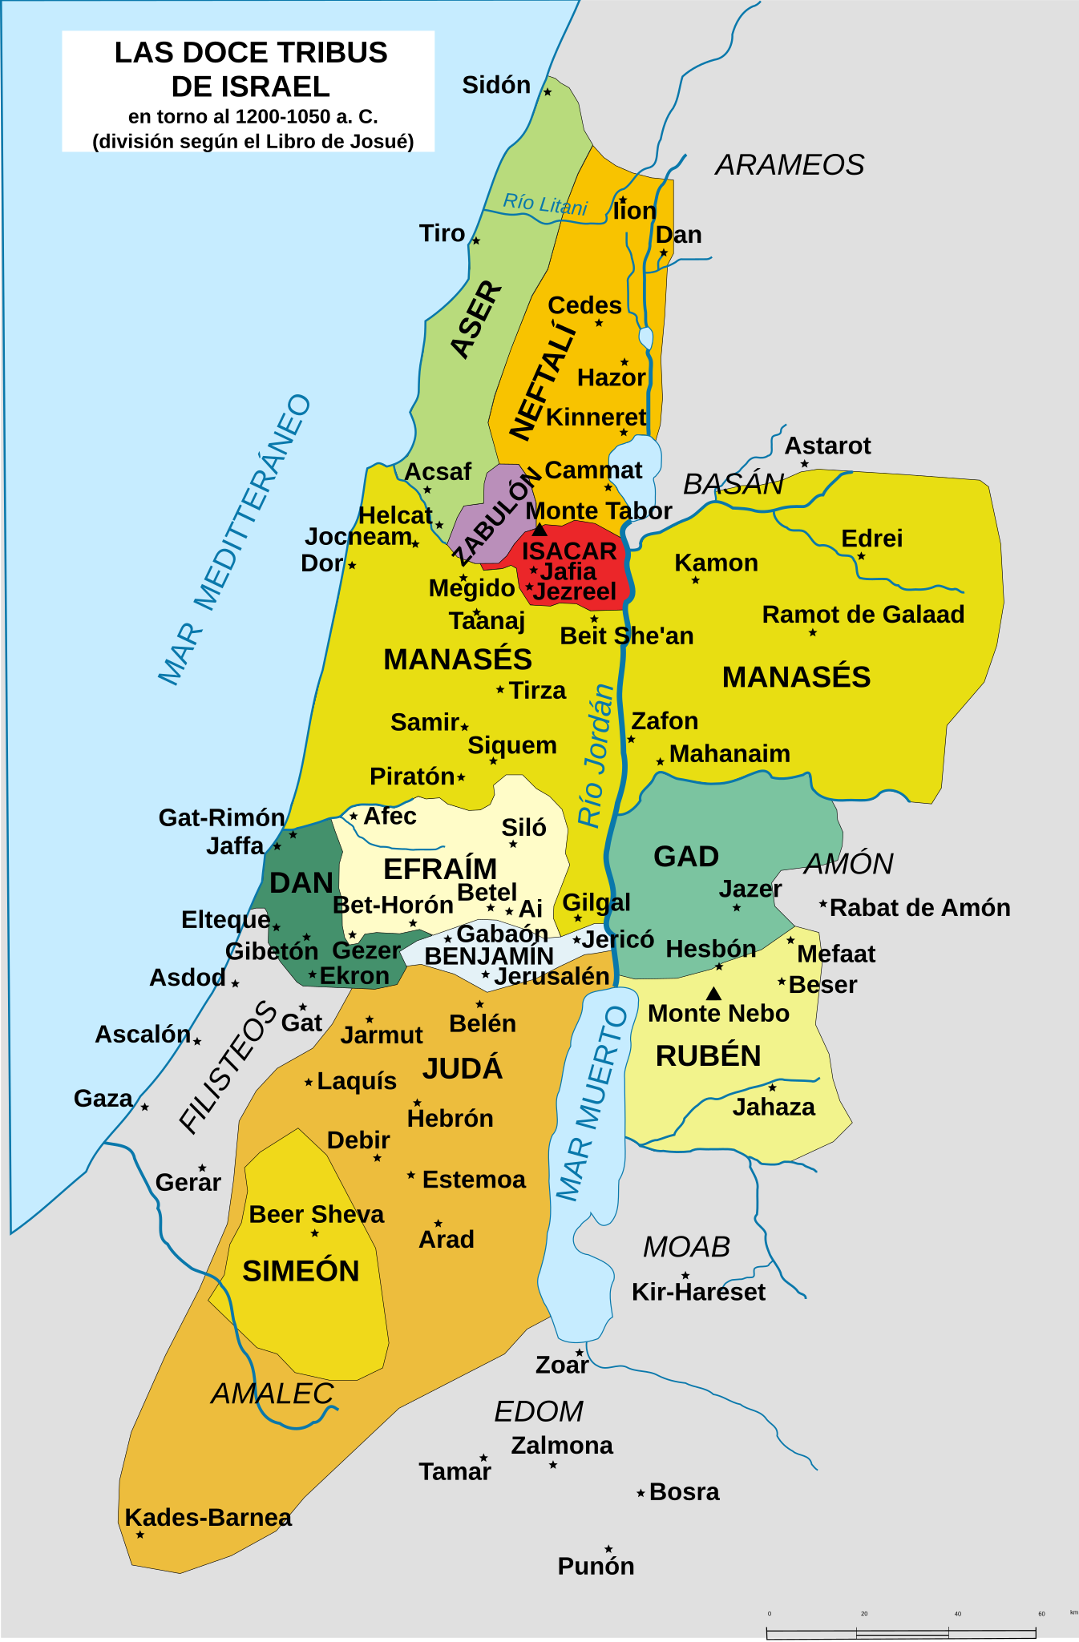
1 Samuel 8:1-3
8 Aconteció que habiendo Samuel envejecido, puso a sus hijos por jueces sobre Israel. ² Y el nombre de su hijo primogénito fue Joel, y el nombre del segundo, Abías; y eran jueces en Beerseba. ³ Pero no anduvieron los hijos por los caminos de su padre, antes se volvieron tras la avaricia, dejándose sobornar y pervirtiendo el derecho.
Sus hijos ejercían en Beerseba, lejos al sur, fuera de la cobertura de su padre.
Samuel fallece recien en el cap. 25

Slide 14
1 Samuel 8:4-5
⁴ Entonces todos los ancianos de Israel se juntaron, y vinieron a Ramá para ver a Samuel, ⁵ y le dijeron: He aquí tú has envejecido, y tus hijos no andan en tus caminos; por tanto, constitúyenos ahora un rey que nos juzgue, como tienen todas las naciones.
Justificándose en la edad e hijos de Samuel, claramente recordando a Elí, los ancianos, o jefes de cada tribu, vienen a solicitar rey, al igual que las otras naciones.
Cabe hacer notar que los ancianos levantan el tema de la descendencia de Samuel en un cargo, el de profeta, que no se delega a hijos, sino por nombramiento de Dios, y solicitan rey que si se delega por linaje. ???????

Slide 15
1 Samuel 8:6-10
⁶ Pero no agradó a Samuel esta palabra que dijeron: Danos un rey que nos juzgue. Y Samuel oró a Jehová. ⁷ Y dijo Jehová a Samuel: Oye la voz del pueblo en todo lo que te digan; porque no te han desechado a ti, sino a mí me han desechado, para que no reine sobre ellos. ⁸ Conforme a todas las obras que han hecho desde el día que los saqué de Egipto hasta hoy, dejándome a mí y sirviendo a dioses ajenos, así hacen también contigo. ⁹ Ahora, pues, oye su voz; mas protesta solemnemente contra ellos, y muéstrales cómo les tratará el rey que reinará sobre ellos.
¹⁰ Y refirió Samuel todas las palabras de Jehová al pueblo que le había pedido rey.

Slide 16
Interesante ver que ante las palabras de los ancianos Samuel no pelea ni argumenta…que hace?....ora y vacía su corazón delante de Dios. Nadie nos entenderá mejor y si estamos equivocados nos corregirá y si estamos en lo cierto, nos consolará.
Dios le hace ver, primero, que es a Él a quien desechan primariamente. Podemos tener un ministerio o responsabilidad en el cuerpo de Cristo, pero el principal es Dios , la cabeza de este cuerpo. No podemos “ adueñarnos “ de nuestro liderazgo o ministerio. De todas maneras considera después a Samuel al final del v.8, habiendo aclarado lo primero.
Israel, aunque no lo entendió, siempre tuvo un rey, sobre Moisés, sobre Josué, sobre los Jueces y sobre Samuel, que era Jehová y si se nombraba rey éste también estaría bajo Jehová.
A continuación viene palabra de Dios a través de Samuel describiendo lo que involucra la monarquía.

Slide 17
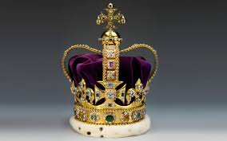
1 Samuel 8:11-17
¹¹ Dijo, pues: Así hará el rey que reinará sobre vosotros: tomará vuestros hijos, y los pondrá en sus carros y en su gente de a caballo, para que corran delante de su carro; ¹² y nombrará para sí jefes de miles y jefes de cincuentenas; los pondrá asimismo a que aren sus campos y sieguen sus mieses, y a que hagan sus armas de guerra y los pertrechos de sus carros. ¹³ Tomará también a vuestras hijas para que sean perfumadoras, cocineras y amasadoras. ¹⁴ Asimismo tomará lo mejor de vuestras tierras, de vuestras viñas y de vuestros olivares, y los dará a sus siervos. ¹⁵ Diezmará vuestro grano y vuestras viñas, para dar a sus oficiales y a sus siervos. ¹⁶ Tomará vuestros siervos y vuestras siervas, vuestros mejores jóvenes, y vuestros asnos, y con ellos hará sus obras. ¹⁷ Diezmará también vuestros rebaños, y seréis sus siervos.

Slide 18
1 Samuel 8:11-17
¹¹ Dijo, pues: Así hará el rey que reinará sobre vosotros: tomará vuestros hijos, y los pondrá en sus carros y en su gente de a caballo, para que corran delante de su carro; ¹² y nombrará para sí jefes de miles y jefes de cincuentenas; los pondrá asimismo a que aren sus campos y sieguen sus mieses, y a que hagan sus armas de guerra y los pertrechos de sus carros. ¹³ Tomará también a vuestras hijas para que sean perfumadoras, cocineras y amasadoras. ¹⁴ Asimismo tomará lo mejor de vuestras tierras, de vuestras viñas y de vuestros olivares, y los dará a sus siervos. ¹⁵ Diezmará vuestro grano y vuestras viñas, para dar a sus oficiales y a sus siervos. ¹⁶ Tomará vuestros siervos y vuestras siervas, vuestros mejores jóvenes, y vuestros asnos, y con ellos hará sus obras. ¹⁷ Diezmará también vuestros rebaños, y seréis sus siervos.

Slide 19

1 Samuel 8:18-20
¹⁸ Y clamaréis aquel día a causa de vuestro rey que os habréis elegido, mas Jehová no os responderá en aquel día.
¹⁹ Pero el pueblo no quiso oír la voz de Samuel, y dijo: No, sino que habrá rey sobre nosotros; ²⁰ y nosotros seremos también como todas las naciones, y nuestro rey nos gobernará, y saldrá delante de nosotros, y hará nuestras guerras.

Slide 20
Claramente, en el v.18, Dios les advierte que tendrán que hacerse cargo de su decisión, son inevitable los frutos de nuestras acciones o decisiones ( Gal 6:7 ).
Así y todo el pueblo decide tener un rey como las demás naciones.(Rom 12:2), ya no solo sus idolos.
No nos guiamos por este “ siglo” sino por la voluntad de Dios.
El rey los gobernaría ( juzgaría) , los guiaría y pelearía sus guerras.
Ex 14:13s, Deu 1:29s
En el cap. 7 Dios les dio palabra , les dio quien juzgara de parte de Él y peleó por ellos ante los filisteos, por eso Dios se sintió deshechado (v.7). El pueblo no consideró lo que Dios les mostró en el cap. 7 de ahí el tremendo contraste entre los cap. 7 y 8, por NO OIR.

Slide 21
Samuel 8:21-22
²¹ Y oyó Samuel todas las palabras del pueblo, y las refirió en oídos de Jehová. ²² Y Jehová dijo a Samuel: Oye su voz, y pon ( nómbrales LBLA ) rey sobre ellos. Entonces dijo Samuel a los varones de Israel: Idos cada uno a vuestra ciudad.
Esta decisión de Israel cambia la voluntad de Dios ? Deut 17:14-21
Dios sabía que esto sucedería e indudablemente sabía el camino que tomaría Israel pero muchas veces Dios permite que tomemos decisiones , que suframos problemas y aflicciones , para que veamos su mano y le conozcamos mas, como Pedro quien le negó.
Israel vería en Saúl y David la diferencia entre la voluntad de hombre y la voluntad de Dios, en lo que se fija el hombre y lo que se fija Dios, creando la necesidad de un rey perfecto, santo y eterno, Cristo el Mesías.

